Slide 1

自然语言处理技术基础 Natural Language Processing，NLP
网络空间安全与计算机学院

Slide 2
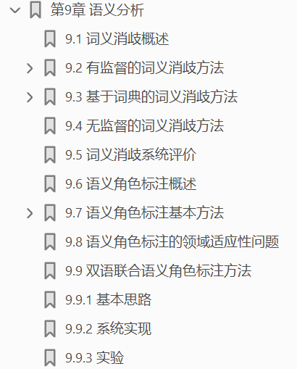
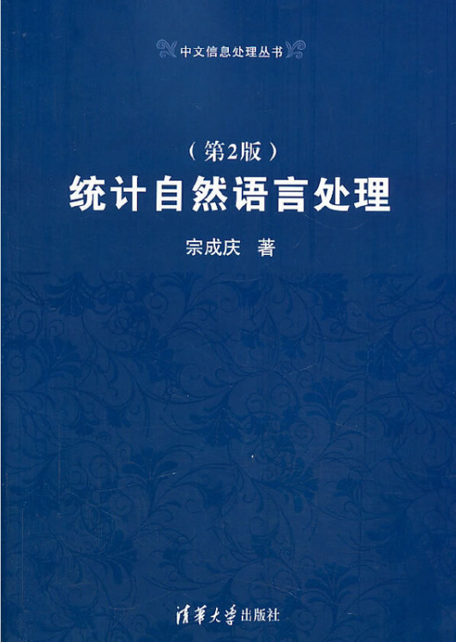
第9章 语义分析
9.1 词义消歧 9.2 语义角色标注 9.3 深层语义推理

Slide 3
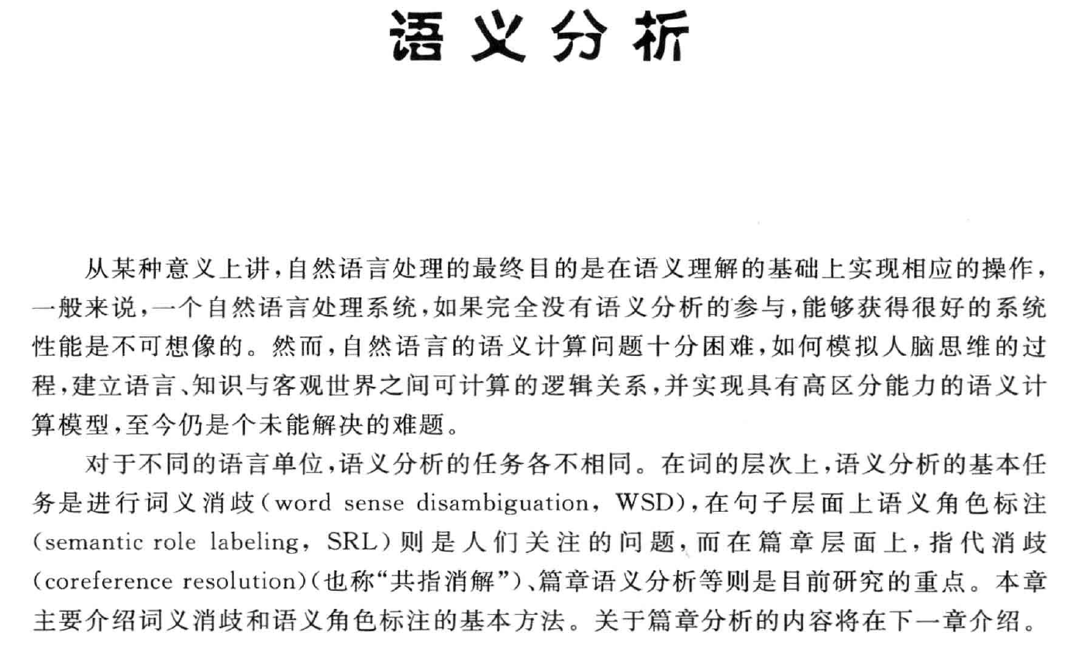

Slide 4
词义消歧 Word Sense Disambiguation ，WSD
一词具多义的现象非常普遍。
如何自动获悉某个词的多种含义？
已知某个词有多种含义，如何根据上下文确认其含义？
拍打 打酱油 打电话 打毛衣 打手势 打哈欠 打拍子
拍子坏了 打拍子
生意很清淡 口味较清淡
开车 吃你的车
bank
https://blog.csdn.net/echoKangYL/article/details/101034566

Slide 5
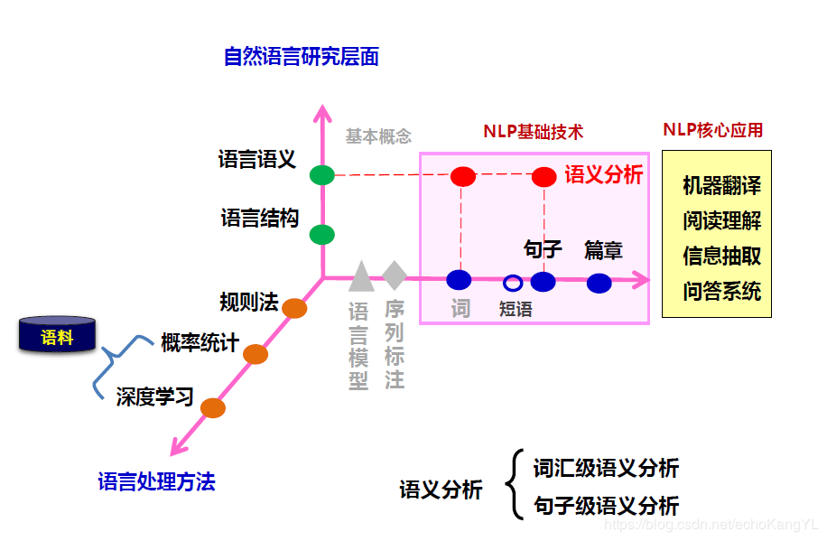
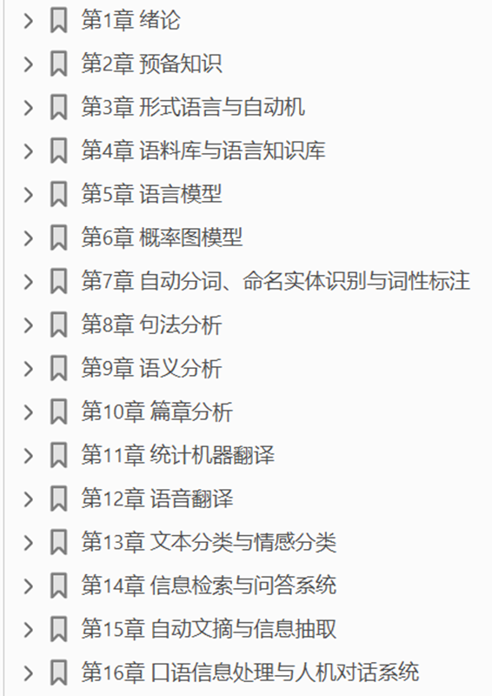
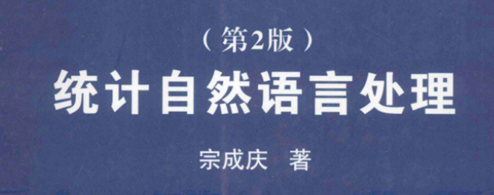

Slide 6
NLP进阶
自然语言处理是一门日新月异的学科，在深度学习的时代更是如此。
在学术界，即便是当前最先进的研究，在仅仅两个月后很快就会被突破。
神经网络中常用的特征提取器:
用于时序数据的递归神经网络 RNN
用于空间数据的卷积神经网络 CNN
https://github.com/NLP-LOVE/Introduction-NLP

Slide 7
NLP进阶 - 词嵌入的预训练方面
word2vec 早已是明日黄花。
Facebook 的 fastText 可以为任意词语构造词向量，不要求该词语一定得出现在语料库中。
但是，无论是 word2vec 还是 fastText，都无法解决一词多义的问题。
因为多义词的消歧必须根据给定句子的上下文才能进行，这催生了一系列能够感知上下文的词语表示方法。
华盛顿大学提出了 ELMO，即一个在大规模纯文本上训练的双向 LSTM 语言模型。
Google 的 BERT 模型,通过一种高效的双向Transformer网络同时对上文和下文建模，在许多NLP任务上取得了惊人的成绩。

Slide 8
另一些以前认为很难的 NLP 任务
比如自动问答和文档摘要等，在深度学习时代反而显得非常简单。
自动问答：归结为衡量问题和备选答案之间的文本相似度，这恰好是具备注意力机制的神经网络所擅长的。
文档摘要：涉及的文本生成技术，又恰好是 RNN 语言模型所擅长的。
机器翻译：Google 早已利用基于神经网络的机器翻译技术淘汰了基于短语的机器翻译技术。

Slide 9
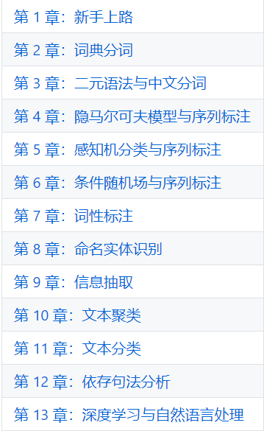
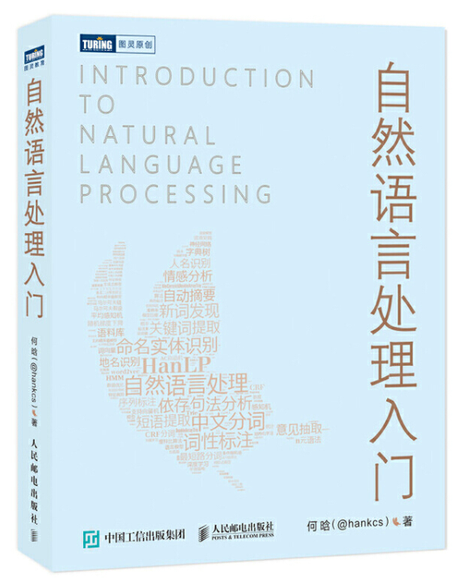
自然语言处理的未来图景宏伟而广阔
自然语言处理入门系列文章就作为这条漫漫长路上的一块垫脚石，
希望给予读者一些必备的人门概念。
至于接下来的修行，前路漫漫，与君共勉。
何晗《自然语言处理入门》
https://github.com/NLP-LOVE/Introduction-NLP
https://github.com/hankcs/HanLP/tree/v1.7.5/src/test/java/com/hankcs/book

Slide 10
THE END

